Slide 1
Roslyn – a komu to potrzebne?
Maciej Nowak

Slide 2
Roslyn – czym jest?
Kompilatory C# i VB.NET napisane w C# i VB.NET
C# 6 i VB.NET 15
Compiler-as-a-NuGet
Open-source
To co potrafi Visual Studio w całości opiera się na API Roslyn

Slide 3
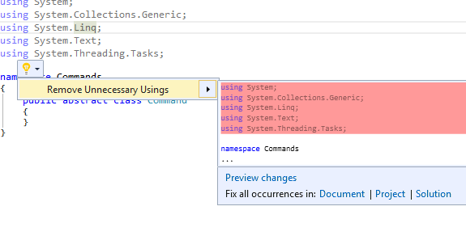
Nie wiem, nie interesuje mnie to
W zasadzie nic się nie zmienia
Pojawiają się: Analyzer, CodeFix oraz CodeAction

Slide 4
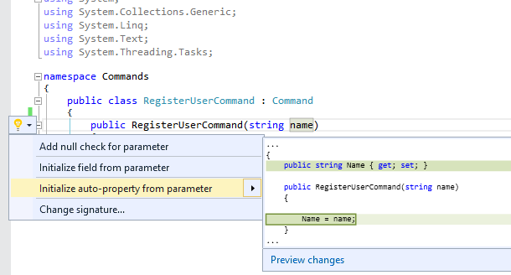
Ciekawe…
Nowe narzędzia (open-source): RefactoringEssentials, CSharpEssentials, Code Cracker

Slide 5


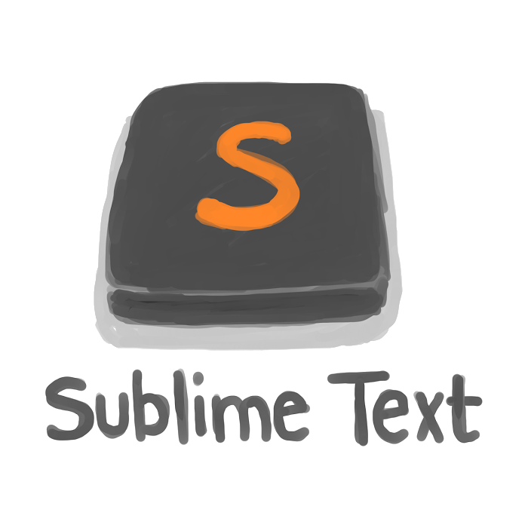

Ciekawe…
Alternatywne IDE (Omnisharp)

Slide 6
Ciekawe…
Masowe przetwarzanie kodu (np. ujednolicanie stylu)
Praca z projektami MSBuild poza Visual Studio
Jawny rozwój języka
Roslyn zastąpi kompilatory Mono (kiedyś)
Interactive Window w Visual Studio (1.1)

Slide 7
Dla wyjadaczy
Osadzanie C# i VB.NET w aplikacji (nawet IntelliSense!)
Można wpływać na rozwój C# i VB.NET oraz narzędzi
Projekty open-source czekają na wsparcie (np. Roslyn, RE)
Można samemu tworzyć:
Analizatory i refaktoryzacje
Rozszerzenia do VS
(ogólne i specyficzne dla projektu)

Slide 8
Są i wady
Zdarzają się przypadki, gdy skompilowany kod jest nieprawidłowy
Mało szczegółowe ustawienia stylu
Nie można wyłączyć refaktoryzacji
Spora część API jest oznaczona jako internal

Slide 9
Linki
https://github.com/Novakov/fdd-roslyn
Roslyn - https://github.com/dotnet/roslyn
Refactoring Essentials - http://vsrefactoringessentials.com/
Code Cracker - http://code-cracker.github.io/
C# Essentials - https://github.com/DustinCampbell/CSharpEssentials
RoslynQuoter - http://roslynquoter.azurewebsites.net/

